Slide 1
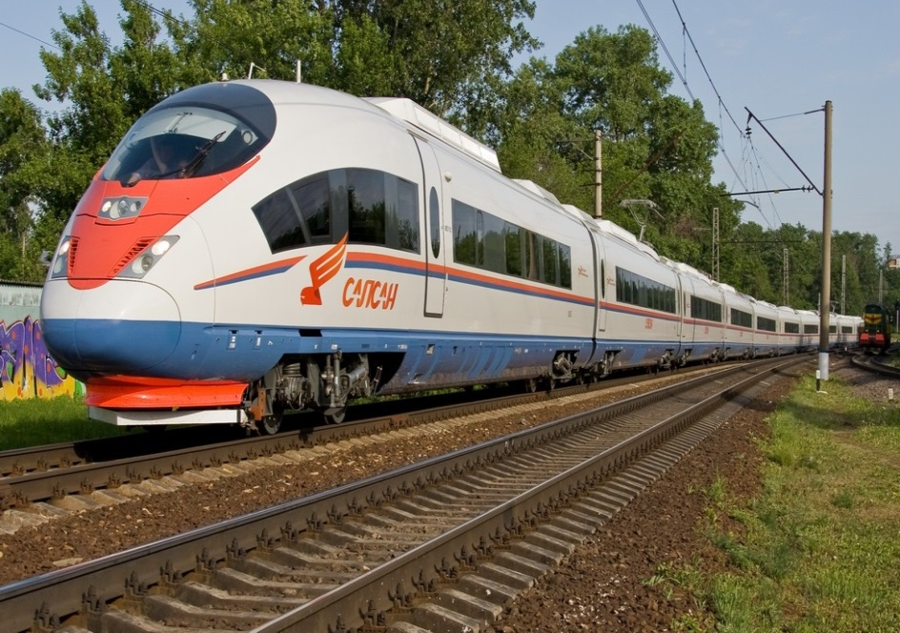
ВЗАИМОДЕЙСТВИЕ ГК ПОУ «НОВОКУЗНЕЦКИЙ ГОРНОТРАНСПОРТНЫЙ КОЛЛЕДЖ» И ПРЕДПРИЯТИЙ РЕГИОНА ПРИ ПОДГОТОВКЕ СПЕЦИАЛИСТОВ ДЛЯ ЖЕЛЕЗНОДОРОЖНОГО ТРАНСПОРТА Марко Надежда Ивановна Молчанова ЕЛЕНА СЕМЕНОВНА, преподаватели профессиональных дисциплин Государственного казенного профессионального образовательного учреждения «Новокузнецкий горнотранспортный колледж»

Slide 2
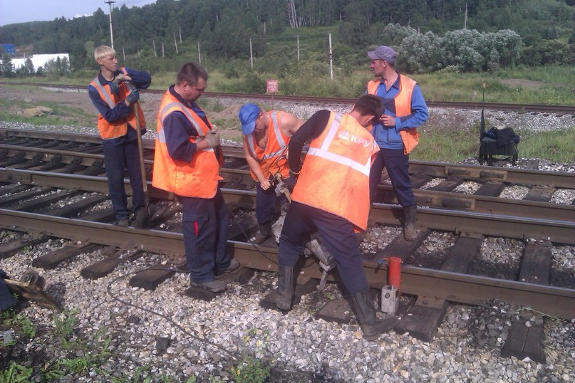
СПЕЦИАЛЬНОСТЬ 08.02.10 СТРОИТЕЛЬСТВО ЖЕЛЕЗНЫХ ДОРОГ, ПУТЬ И ПУТЕВОЕ ХОЗЯЙСТВО
СП – ЭТО ТРУДНО,
СП – ЭТО СЛОЖНО,
СП – ЭТО ВАЖНО И ОЧЕНЬ НАДЕЖНО !!!

Slide 3
СОЦИАЛЬНЫЕ ПАРТНЕРЫ
АО «Кузнецкпогрузтранс»;
Путевая машинная станция №2 Дирекции по ремонту пути Западно-Сибирской железной дороги ОАО «РЖД»;
АО «Завод Универсал»;
Новокузнецкая, Полосухинская, Прокопьевская дистанции пути Западно-Сибирской железной дороги;
Чульжанская дистанция пути Красноярской железной дороги;
ОАО «Талдинское погрузочно- транспортное управление»;
ОАО «Железнодорожник»;
ОАО «Междуречье».

Slide 4
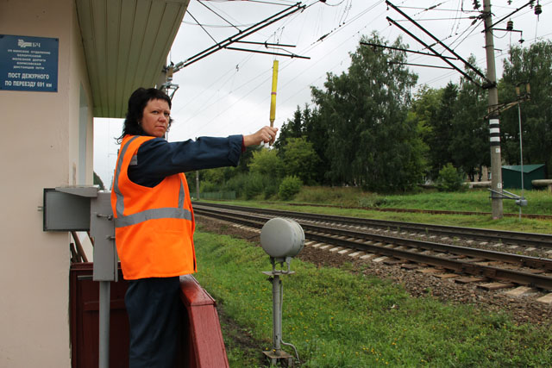
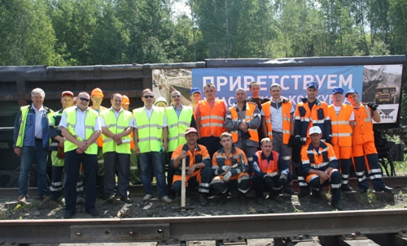
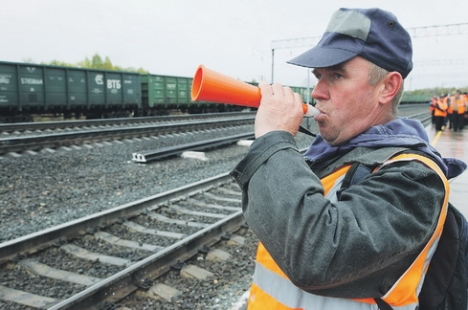
Подготовка рабочих кадров по следующим профессиям:
дежурный по переезду;
монтер пути 2,3,4,5-го разрядов;
сигналист (при производстве путевых работ).

Slide 5
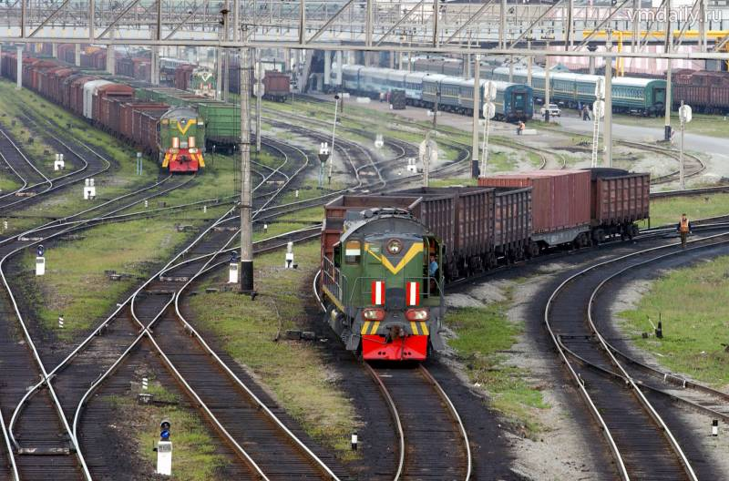
Социальный партнер- АО «Кузнецкпогрузтранс»
2012/2013 уч.год
15 монтер пути;
ИТОГО: 15 работников
2013/2014 уч.год
5 монтеров пути;
ИТОГО: 10 работников
2014/2015 уч.год
21 монтер пути;
2 дежурных по переезду
ИТОГО: 23 работника
2015/2016 уч.год
14 сигналистов;
2 дежурных по переезду;
9 монтеров пути.
ИТОГО: 27 работников
Обучающиеся на курсах профессионального обучения проходят практику в АО «КПТ»

Slide 6
Выпуск обучающихся по рабочим профессиям
ИТОГО: 2013-14 уч.г. - 66 человек, 2014-15 уч.г. – 98 человека
2015-16 уч.г. – 102 человека

Slide 7
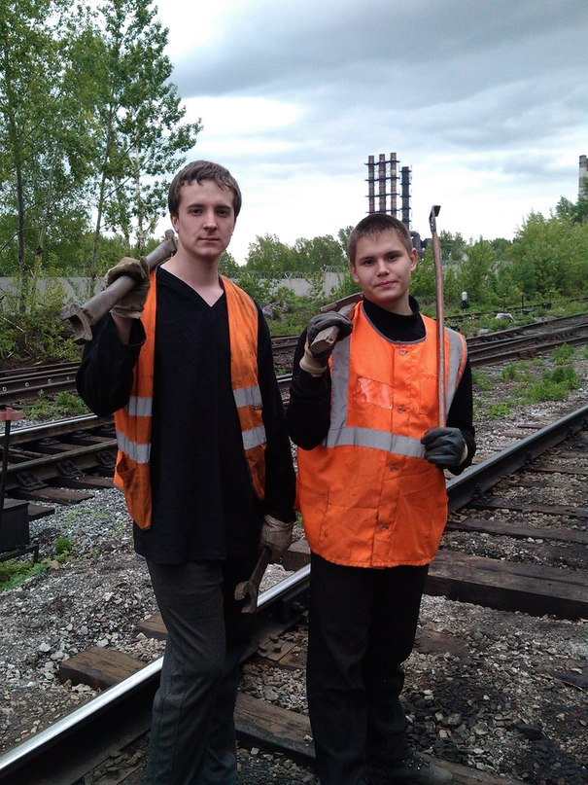
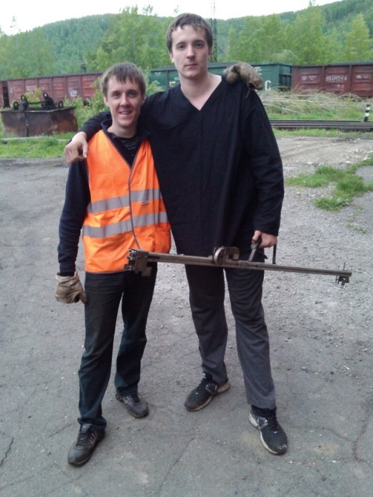
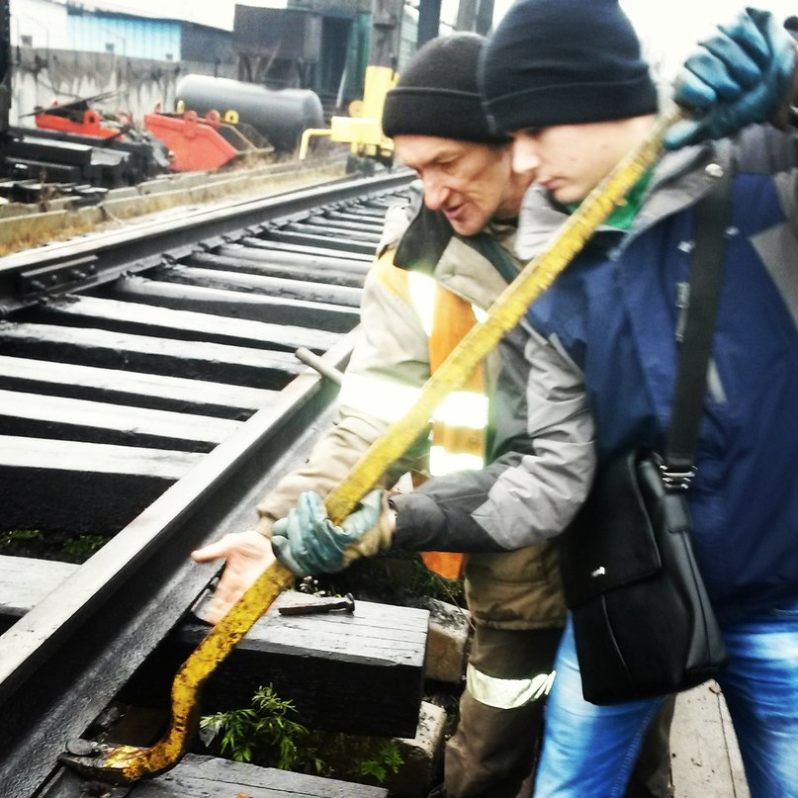
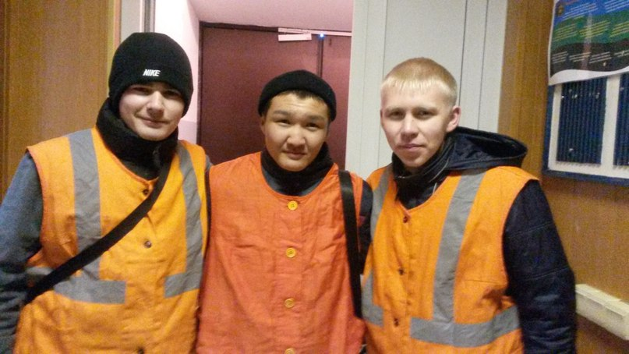
Производственная практика

Slide 8
Круглый стол «Взаимодействие ГКПОУ НГТК с предприятиями региона по развитию сотрудничества»

Slide 9
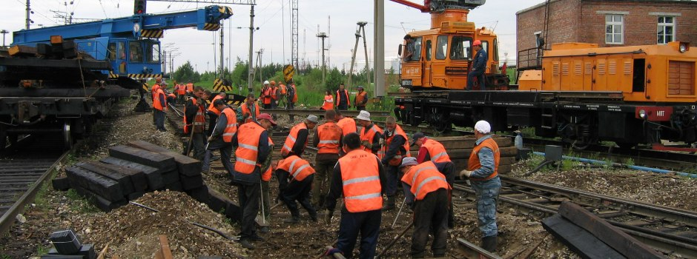
Конкурс по специальности:
«Горжусь профессией путейца!»

Slide 11
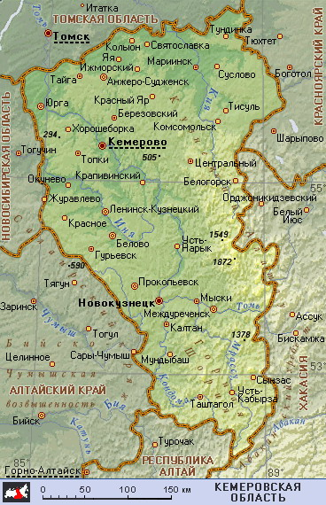
География трудоустройства наших выпускников
В результате социального партнерства выпускники учебного заведения трудоустраиваются не только на предприятия Кузбасса, но и в соседних регионах (Алтайский край, Красноярский край, республика Хакасия)

Slide 12
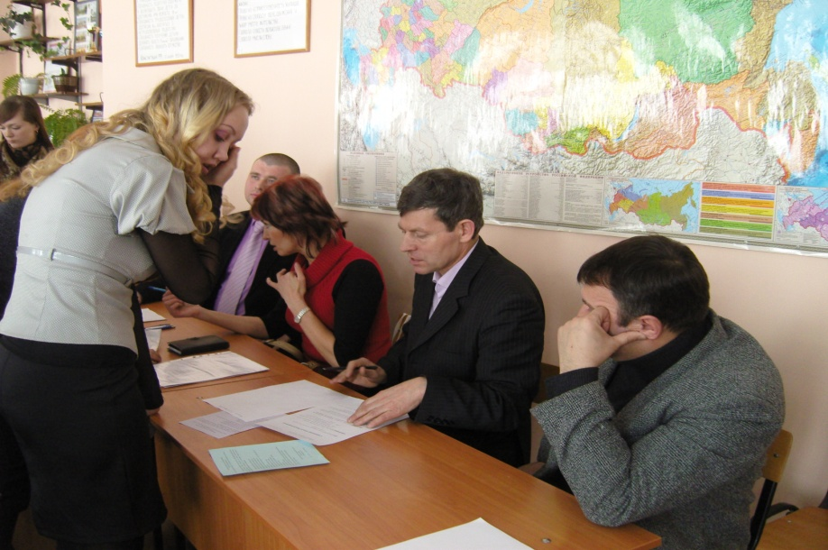
Конференция выпускников и работодателей

Slide 13
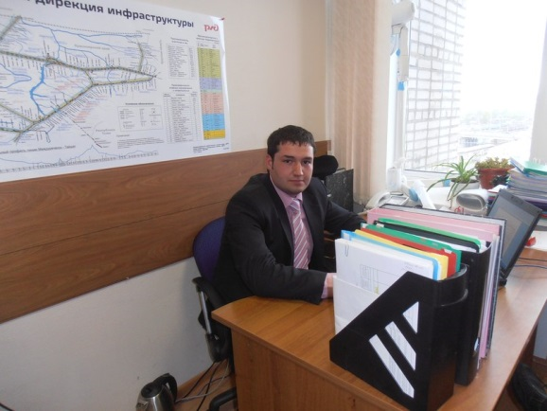
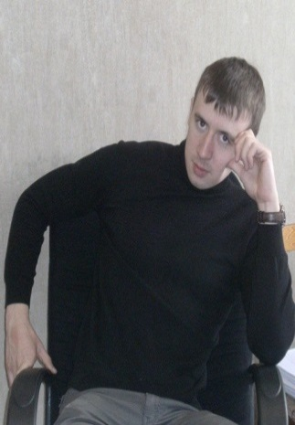
Наша гордость-выпускники СП
Костик Ирина Анатольевна,
начальник вокзала г. Новокузнецка
Сапегин Алексей,
экономист Западно-Сибирской ж.д.
Пучков Василий,
мостовой(тоннельный) мастер
Чульжанской дистанции пути
Бойко Д.В. - главный ревизор по безопасности движения Кузбасского отделения дороги
Смирновский Д.В. - начальник службы пути АО «Кузнецкпогрузтранс»
Фролов С.В. - главный инженер ПЧ-33
Червоный П.С. - главный механик ПМС-2
Трофименко Е.В. - главный диспетчер пути ПЧ
Тимошилов Д.А. - начальник базы АО «Кузнецкпогрузтранс»

